Slide 1
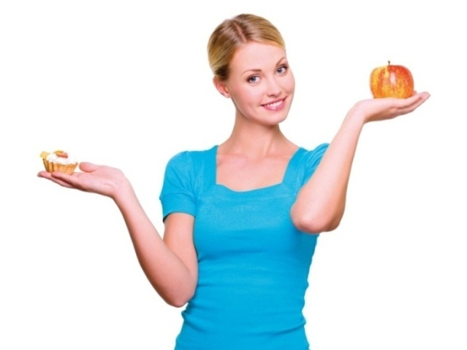
Alles over genotsmiddelen Thema: Drugs Geschreven door: MBO Diensten i.s.m. Trimbos Instituut

Slide 2
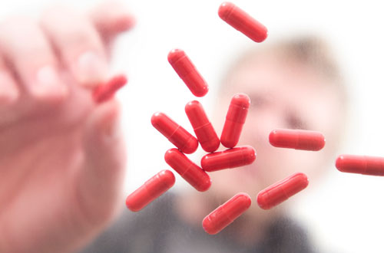
Alles over genotmiddelen Thema drugs Geschreven door: MBO Diensten & Trimbos-instituut

Slide 3
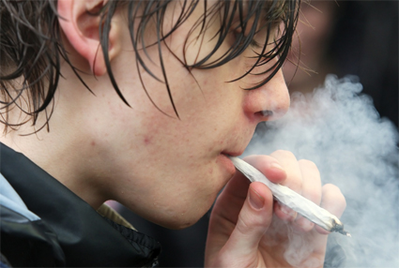
Drugs Stimulerend, verdovend en bewustzijnveranderend
Drugs

Slide 4
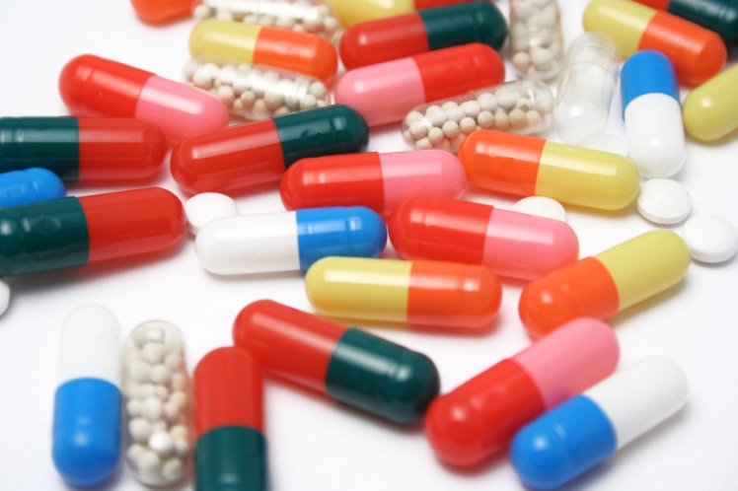
Waarom drugs?
Drugs
Vraag Waarom gebruiken mensen drugs?

Slide 5
Vraag Geef per reden aan of je
1 het begrijpt
2 het een beetje begrijpt
3 niet begrijpt
Drugs
Redenen
Ze willen geen pijn en verdriet voelen.
Ze willen energie hebben en zich fit voelen.
Ze willen alles om zich heen anders zien, horen en ruiken dan normaal.
Ze willen graag bij een groep horen.
Ze zijn nieuwsgierig en willen het uitproberen.

Slide 6
Drugs en ervaringen
Vraag: Welke ervaring heb jij met drugs en/of welke effecten van drugs heb je bij anderen gezien?
Drugs

Slide 7
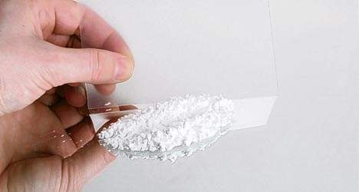
Wat zijn drugs?
Wat weet jij?
Houd de score bij van de vragen die je goed beantwoord hebt.
Drugs
Vraag 1: wat zijn drugs?
Drugs zijn middelen die de hersenen prikkelen
Drugs zijn middelen waardoor geestelijke en/of lichamelijke effecten ontstaan
Drugs zijn middelen waardoor je je anders gaat voelen dan normaal
Alle antwoorden zijn goed
Antwoord vraag 1: Wat zijn drugs?
Alle antwoorden zijn goed, dus antwoord D.

Slide 8
Drugs en de wet
Vraag 2:
Drugs kunnen ingedeeld worden naar hun status: legaal of illegaal (verboden).
Is deze indeling goed of fout? Waarom: goed of fout?
Legaal: roken, slaapmiddelen, alcohol en hasj en wiet,
paddo's
Illegaal: LSD, xtc, ghb, speed (amfetamine), cocaïne
heroïne,
Drugs
Wat weet jij?
Houd de score bij van de vragen die je goed beantwoord hebt.
Bekijk de volgende indeling en maak een keuze.

Slide 9
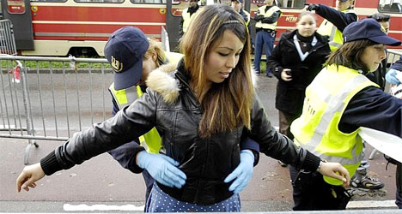
Drugs en de wet
Antwoord vraag 2
De indeling is fout.
Het goede antwoord is legaal en/of illegaal:
Legaal: roken, slaapmiddelen, alcohol
Illegaal: LSD, paddo's, xtc, ghb, speed (amfetamine), cocaïne heroïne, hasj en wiet (wel gedoogd)
Voor de wet zijn paddo’s illigaal. Hasj en wiet ook, maar
gedoogd.
Drugs

Slide 10
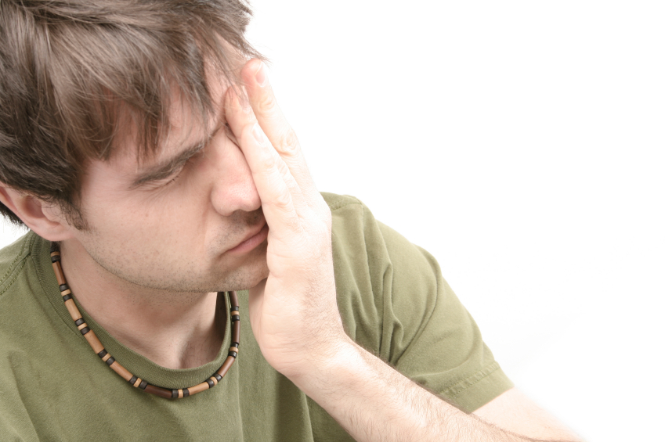
Drugsgebruik in het MBO
Drugs
Vraag 3:
Minder dan 20% van de MBO’ers heeft wel eens hasj en/of wiet gebruikt.
Tussen 21% en 30% van de MBO’ers heeft wel eens hasj en/of wiet gebruikt.
Tussen 31 en 40% van de MBO’ers heeft wel eens hasj en/of wiet gebruikt
Meer dan 50% van de MBO’ers heeft wel eens hasj en/of wiet gebruikt
Wat weet jij?
Houd de score bij van de vragen die je goed beantwoord hebt.
Bekijk de volgende antwoorden en maak een keuze.

Slide 11
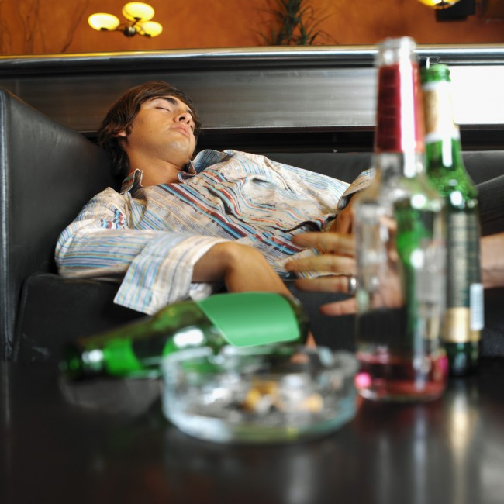
Drugsgebruik in het MBO
Antwoord vraag 3
Het goede antwoord is C: 29% heeft wel eens hasj of drugs gebruikt.
Drugs

Slide 12
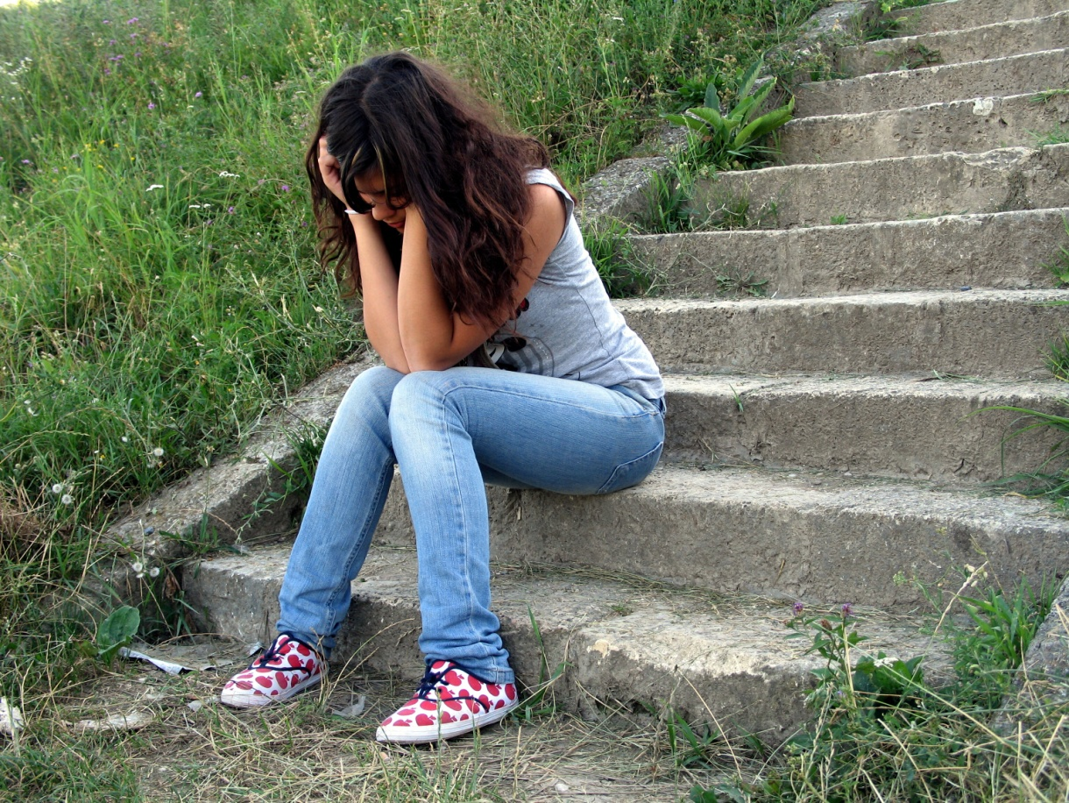
Wat is de werking van drugs
Stimulerend Voelt alsof je meer energie hebt en alerter bent. Bijvoorbeeld cocaïne, speed (amfetamine), tabak en koffie.
Verdovend Kalmerende en ontspannend. Bijvoorbeeld heroïne, alcohol en slaapmiddelen.
Bewustzijnsveranderend De wereld ziet er anders uit, Bijvoorbeeld: LSD, hasj en wiet, paddo’s en andere tripmiddelen.
Drugs

Slide 13
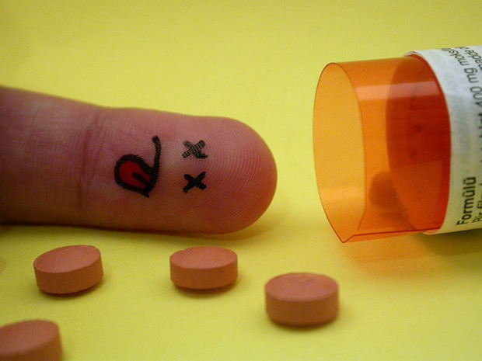
Wat is de werking van drugs
Sommige drugs hebben meerdere effecten.
XTC is bijvoorbeeld stimulerend, maar de wereld ziet er ook anders uit.
Hasj en wiet kunnen behalve bewustzijnsveranderend ook versuffend werken.
Drugs

Slide 14
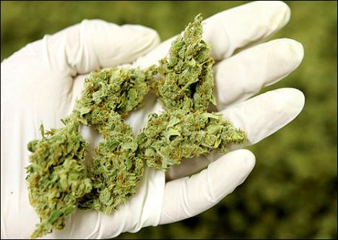
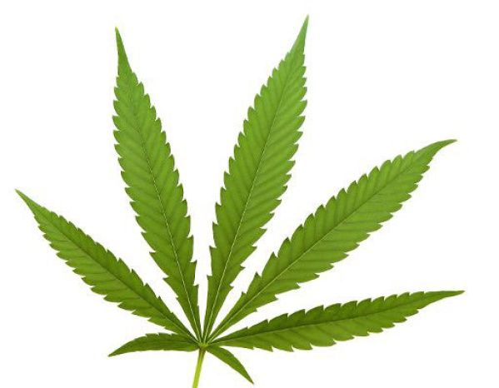
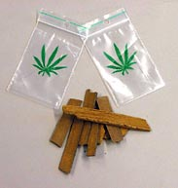
Informatie over hasj en wiet
Hasj en wiet komen van dezelfde plant, toch kan hasj sterker zijn dan wiet door het thc gehalte. Dit is de werkzame stof in hasj en wiet.
Wiet
Hasj
Drugs

Slide 15
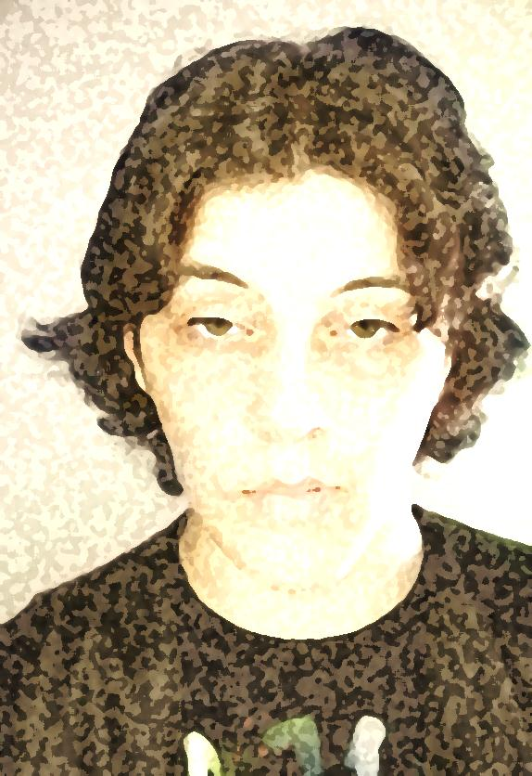
Drugs
Risico’s van bewustzijnsveranderende drugs
zoals hasj en wiet
Hoofdpijn en duizeligheid
Angst, somberheid of paniek. Dit kan dagen of weken duren
Slecht concentreren, reageren en onthouden
Kans op verslaving
Slecht voor de luchtwegen
Kans op psychische stoornis zoals depressie of schizofrenie.
Hasj of wiet zijn sterker dan vroeger. Risico's daardoor groter.

Slide 16
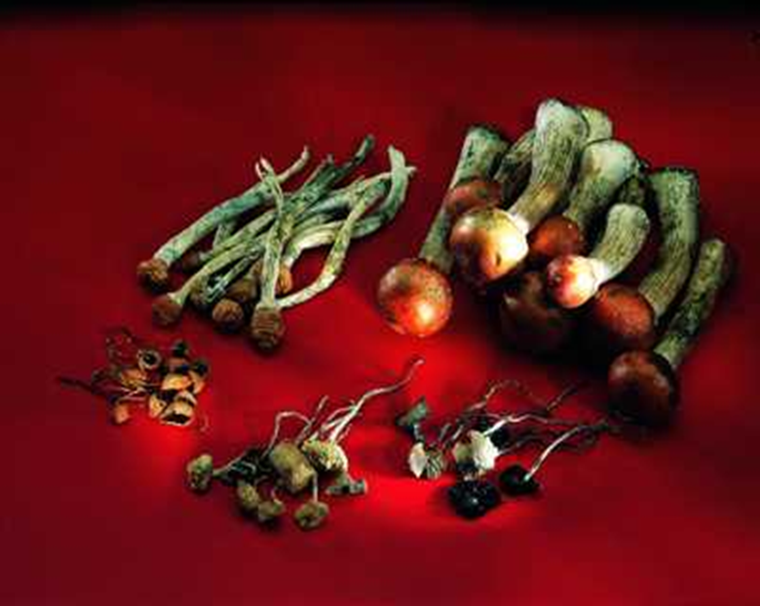
Risico’s van bewustzijnsveranderende drugs
zoals paddo’s.
Drugs

Slide 17
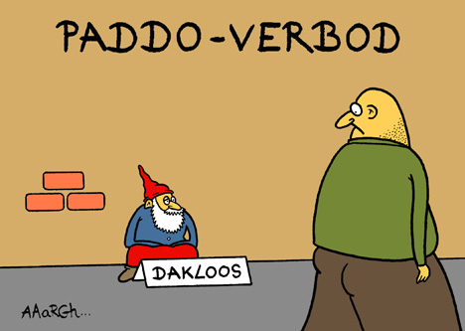
Drugs
Risico’s van bewustzijnsveranderende drugs
zoals paddo’s
Te hoge dosering omdat je niet weet hoe sterk de paddo's zijn
Paddo's kunnen angstig maken: bad trip
Last van flashback
Giftig als je ze zelf plukt
Roekeloos in het verkeer

Slide 18
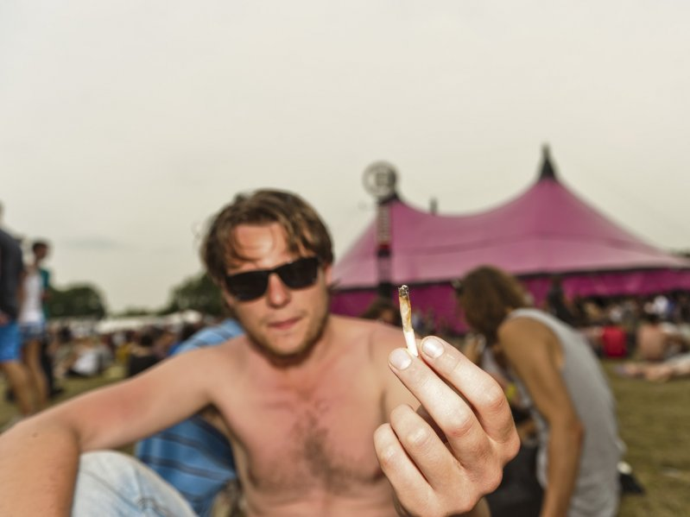
Stelling A
Wat is je mening?
Je bent helemaal niet zo leuk (voor anderen) als je veel blowt. Je vertelt hetzelfde wel drie keer.
Eens / oneens
Stelling B
Wat is je mening?
De risico's voor softdrugs zijn niet groot voor harddrugs wel.
Eens / oneens?
Drugs

Slide 19
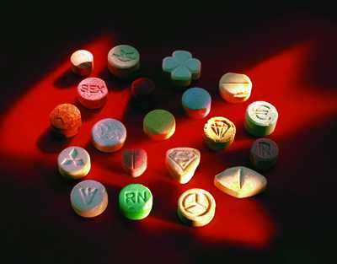
Risico’s van een stimulerende drug zoals XTC
Drugs

Slide 20
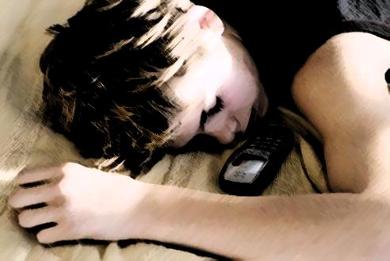
Risico’s van XTC (1)
Kans op hersenschade
Aantasten geheugen, concentratie en stemming
Angsten, psychoses, depressie, slaapstoornissen
Risico voor mensen met astma, zwak hart, hoge bloeddruk, suikerziekte of epilepsie
Schade lever en nieren
Overdosering doordat dosis van een XTC pil varieert
Drugs

Slide 21
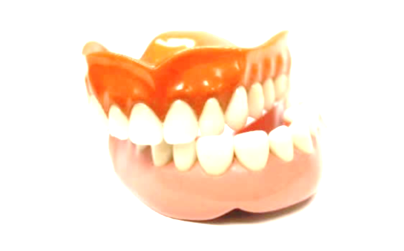
Risico’s XTC (2)
Oververhitting en uitdroging door lang dansen en weinig drinken. Nieren werken niet meer goed. Dit is levensgevaarlijk.
Na-effect kan leeg, gedeprimeerd, depressief of chagrijnig gevoel zijn
Schade aan tanden door knarsetanden en minder speeksel
Bij veel gebruik treedt tolerantie op, het typische ‘love’ gevoel wordt steeds minder
Drugs

Slide 22
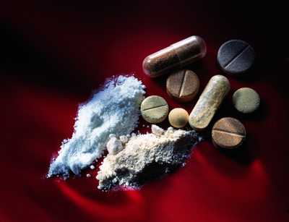
Risico’s van een stimulerende drug zoals speed (amfetamine)
Drugs

Slide 23
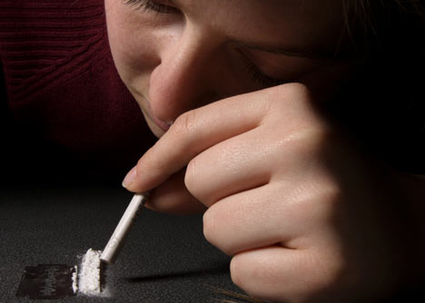
Risico’s : stimulerende drug zoals XTC (1).
Vermoeidheid, slapeloosheid, uitputting en gewichtsverlies
Schade aan tanden door knarsetanden en minder speeksel
Gezondheidrisico zoals hartritmestoringen, lever- en nierfalen en coma
Drugs

Slide 24
Risico’s : stimulerende drug zoals XTC (1).
Door hoge lichaamstemperatuur en veel inspanning kan uitdroging en oververhitting ontstaan.
De nieren kunnen uitvallen. Dit is levensgevaarlijk en moeilijk te behandelen.
Prikkelbaar, depressief, agressief, verward denken, achterdocht voelen en achtervolgingswaanzin hebben
Door overmoedigheid en de coördinatie verstoord, gaan verkeer en speed niet samen
Drugs

Slide 25
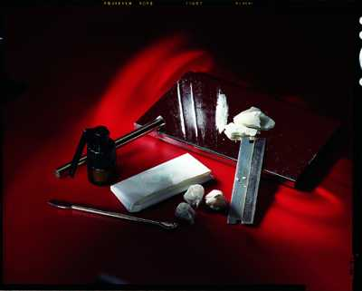
Risico’s van een stimulerende drug zoals cocaïne.
Drugs

Slide 26
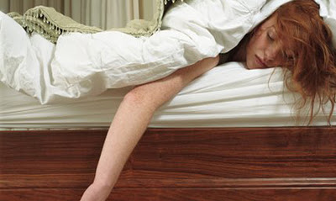
Risico’s van een stimulerende drug zoals cocaïne
Rusteloos en snel geïrriteerd
Overmoedig. Gevaarlijke in het verkeer
Voelt geen vermoeidheid. Je kunt je uitputten. Ook slapen lukt niet meer.
Waanvoorstellingen, angst, paniek, achterdocht ('paranoia' ) of zich bedreigd voelen. Dit kan omslaan in agressie.
Minder zin hebben in eten en vermageren. Een aanslag op je lichamelijke conditie.
Drugs

Slide 27
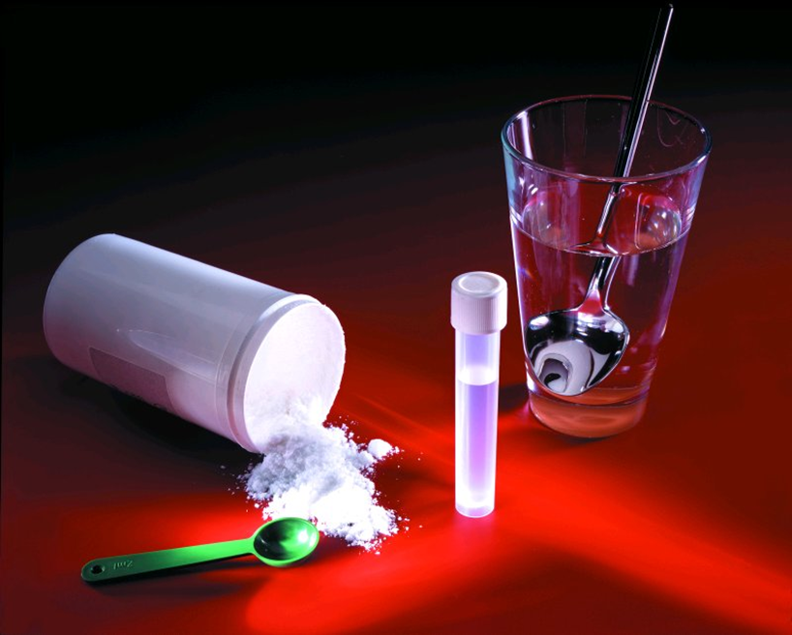
Risico’s van een verdovende drug zoals GHB
Drugs

Slide 28
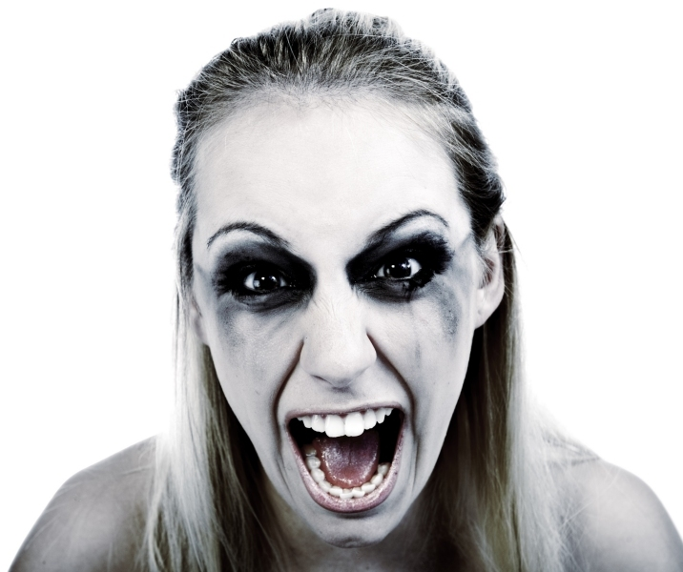
Risico’s van een verdovende drugs zoals GHB
Bewustzijnsverlies ('out gaan')
Als je ver heen bent weet je niet meer wat er met je gebeurd.
Verslaving
Hersenschade
Drugs

Slide 29
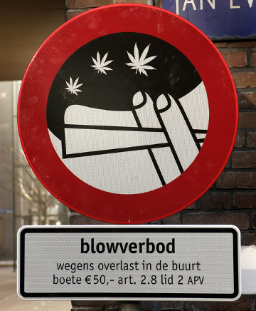
Stelling C
Wat is je mening?
Iedereen moet zelf weten of hij / zij drugs gebruikt.
Eens / oneens
Stelling D
Wat is je mening?
Alle drugs moet worden gelegaliseerd in Nederland. Je mag dan straffeloos alles kopen en gebruiken.
Eens / oneens?
Drugs

Slide 30
Combineren van drugs en alcohol:
Een feestje loopt uit de hand. Lars combineert blowen en alcohol met een pilletje? Deze combinatie valt niet goed bij Lars.
Vraag: waar kan Lars last van krijgen?
Vraag: zou dit jou ook kunnen overkomen?
Drugs

Slide 31
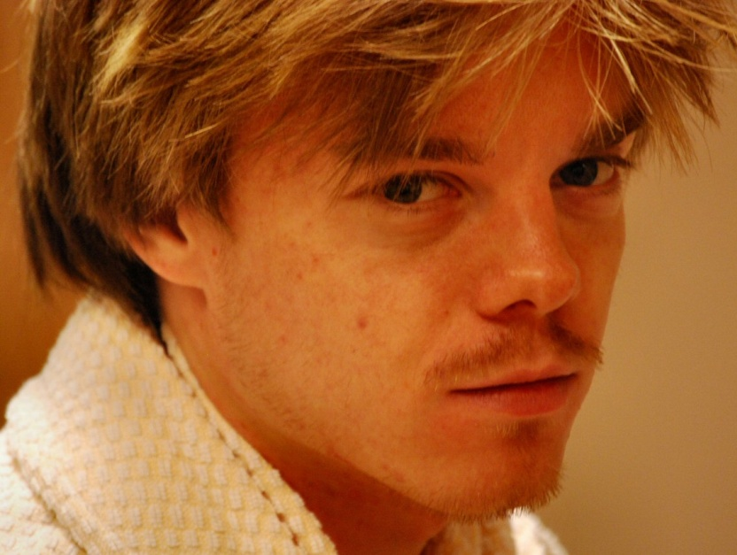
Antwoord vraag: het combineren van drugs en alcohol kent verschillende risico's. Het grootste risico is dat je niet precies kan voorspellen wat er met je gebeurt.
In het geval van Lars bestaat de mogelijkheid dat hij last krijgt van:
een paniekaanval
dat hij oververhit raakt
Drugs

Slide 32
Kijk hoe het met Lars afloopt
Op internet vind je de lesmodule
www.mbo-rokendrinkendrugs.nl.
Kijk het filmpje. Om de hele module te doen heb je een
gebruikersnaam en wachtwoord nodig. Die kan de
docent voor je aanvragen.
Drugs

Slide 33
Wil je jezelf testen ga dan naar www.drugsenuitgaan.nl
Test je kennis! Om te weten wat je doet moet je iets weten over drugs. Je kunt verschillende tests maken om te checken wat je weet.
Test je gebruik! Als je je wel eens afvraagt of je je gebruik in de hand hebt, maak dan een van de gebruikstests.
Uitgaanscheck! Test je stapgedrag
Drugs

Slide 34
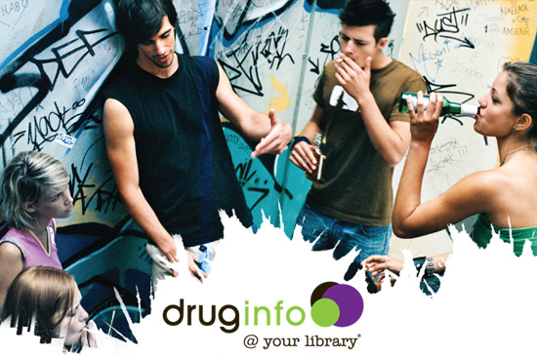
Meer informatie..
Kijk voor meer informatie over drugs op internet: www.drugsinfo.nl
Als er nu nog vragen over blijven, kun je
0900 1995 bellen.
Drugs

